Slide 1
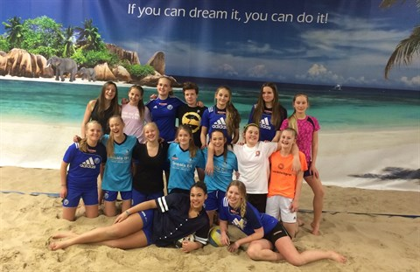
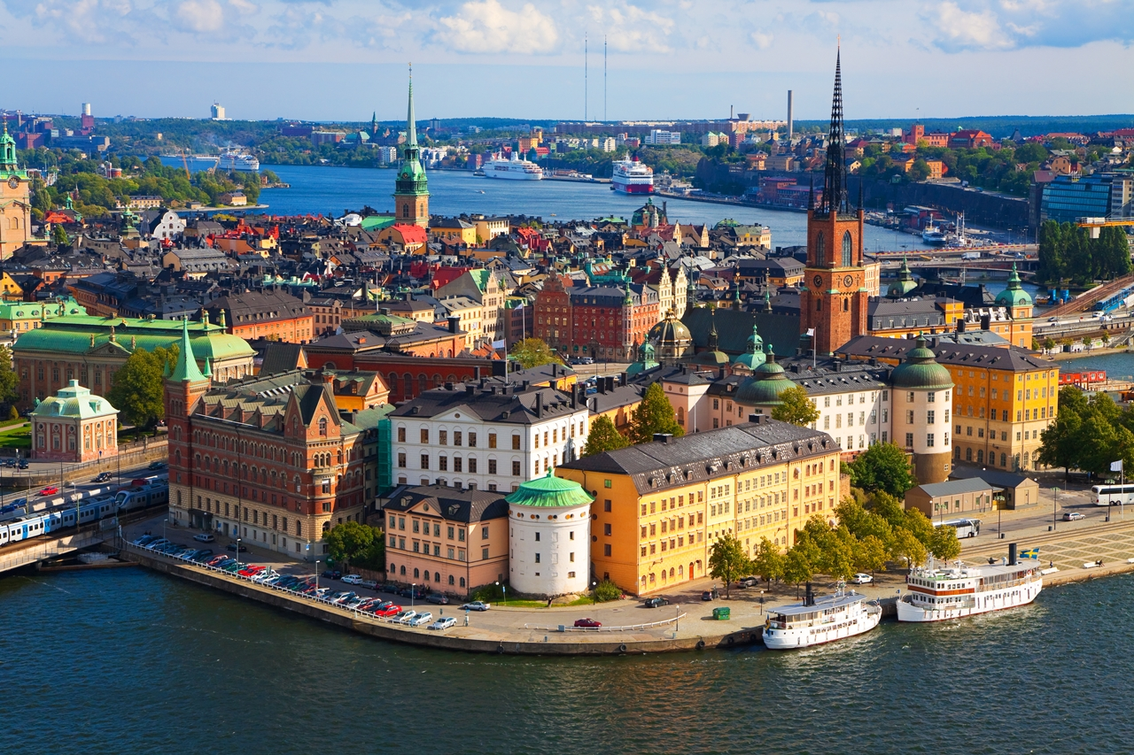
Mes vacances de l'été.
Je vais à mon père à Östersund .
Être avec mes amis , jouer beaucoup de football.
Baigner et dormir, parce que je l'aime pour dormir, donc quand je eu le temps de dormir, donc je peux sûrement faire ils .
Je dormirai plus avec des amis.
Allez à ma grand-mère pour vivre une semaine à Stockholm .
Je pense que je vais jouer 3 tasses de football, Gothia Cup , Coupe Eskil et peut-être Storsjöcupen avec mon père .
Alors peut-être que je devrais au Danemark avec maman , mon petit frère et peut-être ma grand-mère .
Sinon, je vais rester à la maison !!
Bises💓 // Maja

